Slide 1
TÝMOVÉ DOVEDNOSTI bp2088 / bk2088
Jaro 2020
TECHNIKY
TÝMOVÉ SPOLUPRÁCE

Slide 2
TÝMOVÁ SPOLUPRÁCE
veškerá činnost jedince ve spolupráci s jinými jedinci
týmová práce - je určitým způsobem systematicky řízena a koordinována za určitým účelem
předpokládá motivaci a zapojení všech účastníků
důvody nespolupráce
  jedinec nemusí chápat a výhody týmové práce nebo neví, jakým způsobem má spolupracovat
  jedinec může mít pocit, že na spolupráci nemá čas nebo se cítí ohrožen a nechce se vzdát moci a kontroly, kterou má
  nespolupráce se projevuje vzájemnou nedůvěrou, kritikou, kontrolou, nepřebíráním odpovědnosti za úkoly či rezignací
týmové spolupráci je možné se naučit – předpoklad být ochoten pracovat na sobě, revidovat zaběhlé postupy a pravidla a poskytovat a přijímat zpětnou vazbu, akceptovat jiný názor, být si vědom, co je cílem spolupráce a respektovat, že členové týmu jsou různí a mají své pravdy (Zahrádková, 2005)
vhodné využití zážitkového učení – cílené vzdělávání se v tématické oblasti s diagnostikou výchozího stavu, simulaci procesů, vyzkoušeni si změny a nových poznatků a praktickým využitím; zážitek jedince je subjektivní a nepřenosný a je zdrojem osobní zkušenosti; zážitkové učení při budování a rozvoji týmu je založeno na osobní aktivitě každého člena týmu

Slide 3
TÝMOVÁ SPOLUPRÁCE
máme-li sestavený tým, složený z kvalitně vybraných členů, jsou nastavena pravidla, máme definované cíle a funguje zde motivace, pak jsme s největší pravděpodobností vybudovali úspěšný tým
tento tým bude vykazovat následující ZNAKY ÚSPĚŠNÉ TÝMOVÉ SPOLUPRÁCE:
Výkon – tým je schopen dosáhnout výkonů, které by členové sami za sebe nikdy nedosáhli. Jejich osobní silné stránky se spojují v týmu a vytvářejí produkt, který představuje více než součet jednotlivých nadání.
Cíle – každý tým potřebuje hlavní cíl, který jeho členové znají, se kterým jsou srozuměni a jehož splnění jim dá hodně úsilí. Tento cíl je týmem samotným mnohdy označován jako „zakázka“.
Dynamika – členové týmu se vzájemně motivují. Vzniká synergický efekt.
Struktura – vysoce hodnotný tým řeší svízelné problémy jako kontrola, nároky na vedení, pracovní styl, organizaci a pochopení pro úlohu.
Klima – každý tým vyvíjí svého vlastního zvláštního ducha. Ten způsobuje otevřenost mezi členy a vzájemnou radost a povzbuzování. Členové se identifikují s týmem.

Slide 4
TÝMOVÁ SPOLUPRÁCE
celkový úspěch týmu je ovlivňován také kvalitou jeho vedoucího, jeho manažerskými dovednostmi a použitým stylem řízení
mezi další faktory ovlivňující úspěch týmové práce patří:
Osobnostní faktory – struktura osobnosti členů týmu
Skupinové faktory – orientace v úkolech, struktura týmu
Situační faktory – situace na pracovišti, organizační záležitosti
Řídící faktory – mzda, možnosti postupu, dispozice zdrojů, atd.

Slide 5
BARIÉRY TÝMOVÉ SPOLUPRÁCE
nejasné cíle - tým je tím efektivnější, čím jasnější je jeho společný cíl; nejasné či měnící se cíle a priority mohou bránit i tomu, aby tým začal skutečně pracovat
chybějící vedení - efektivní tým musí mít vůdce; vůdce může být jmenován nebo zvolen, může i postupně „vykrystalizovat“ jako osoba s přirozenou autoritou a důvěryhodností, své úkoly však musí plnit
osobní zájmy - úspěšnost týmu vyžaduje, aby všichni jeho členové sledovali společné cíle; k potlačení osobních zájmů jednotlivých členů týmu může přispět způsob odměňování, rozhodující je však zpravidla úloha týmového vůdce
neproduktivní konflikty - úspěšné týmy vyžadují výzvy a konflikty, jinak ztrácejí svou soudržnost; konflikty by však měly být produktivní, tedy vést k výsledku nebo řešení; konflikty, které se zaměřují jen na negativní stránky nebo osoby týmu jsou neproduktivní a je třeba je odstranit
příliš velký tým - úspěšně fungující týmy jsou zpravidla početně omezené skupiny, jejichž osoby spolu těsně spolupracují; omezená velikost týmu i osobní spolupráce jsou důležité mimo jiné pro vzájemnou kontrolu práce jednotlivých členů
nevhodný výběr členů týmu - ne každý zaměstnanec je „týmový hráč“ schopný spolupracovat na plnění společných cílů a ne každý se hodí do jakéhokoli týmu; vhodné nejsou osoby preferující samostatnou práci nebo nedůvěřující schopnostem ostatních; nejefektivněji naopak pracují týmy, ve kterých jsou zastoupeny osoby s různými schopnostmi a dalšími předpoklady
neschopnost manažera nebo vedoucího týmu zvládnout problémové chování jeho členů - k příkladům problémového chování bránícího úspěšnému fungování týmu patří individualistické či sebestředné zaměření jednotlivců na úkor týmu jako celku, ale i snaha dominovat, vyhledávat osobní ocenění, nezapojovat se do společné práce, blokovat práci týmu apod.
(Zdroj: Urban, 2011)

Slide 6
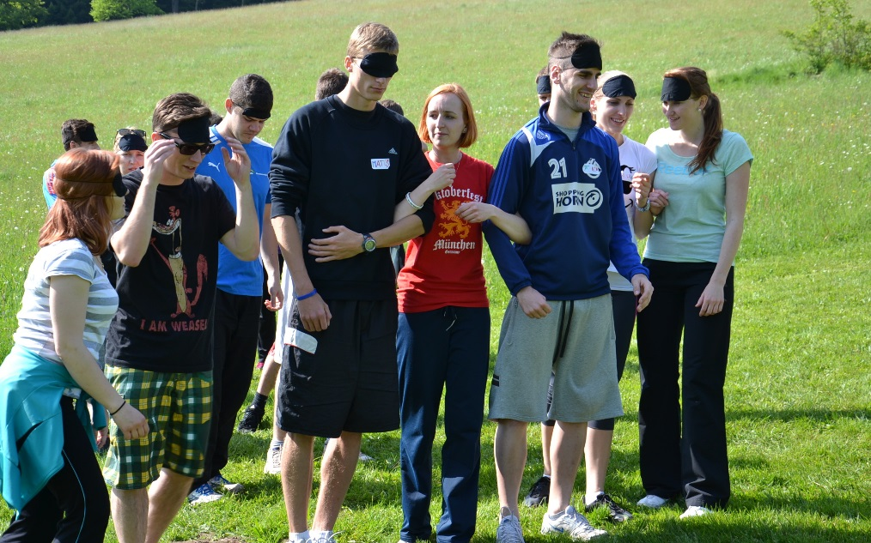
TECHNIKY TÝMOVÉ SPOLUPRÁCE
techniky pro hledání nápadů (brainstorming, banka nápadů, myšlenkové mapy)
techniky vhodné pro kreativní posuzování nápadů
techniky vhodné pro rozhodování (bodování, podle určitých kritérií..)
tvorba konsensu
poskytování efektivní zpětné vazby
(Kolajová, 2006)

Slide 7
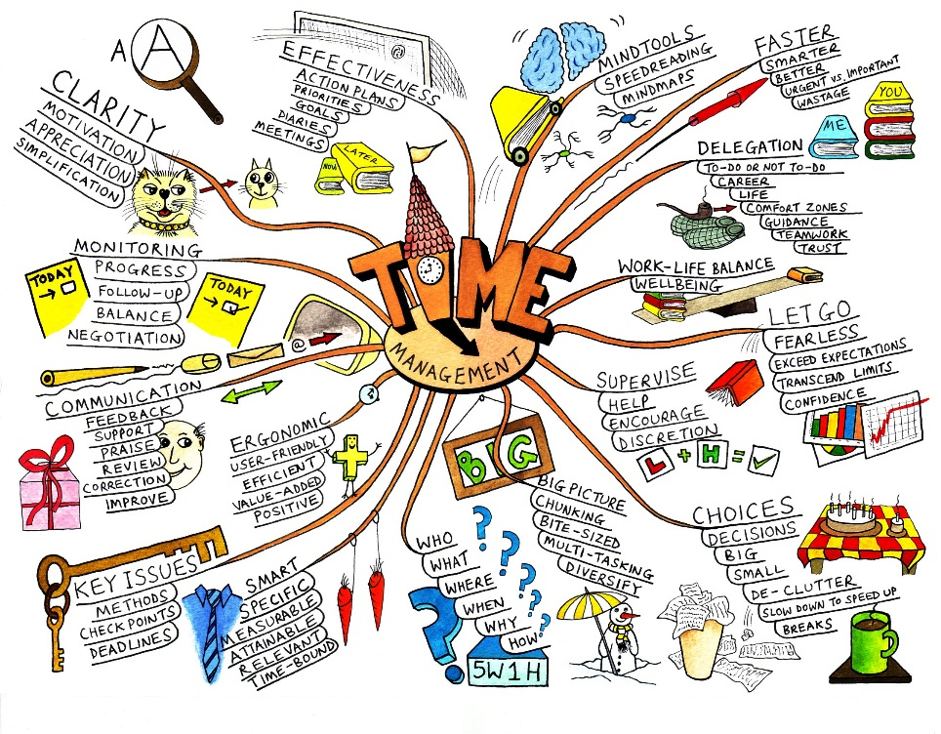
TÝMOVÁ SPOLUPRÁCE
TECHNIKY PRO HLEDÁNÍ NÁPADŮ
- pravděpodobnost nalezení toho nejlepšího řešení se zvyšuje
s větším počtem myšlenek, nápadů a přístupů
- při týmové spolupráci je obecně platné, že se zrodí mnohem více
originálních nápadů, než při samostatné práci jednotlivce za stejný čas
Brainstorming
- základem této techniky je co nejrychlejší vyslovování svých nápadů nahlas kolegům; ti se jimi inspirují a přicházejí tak s novými nápady; všechny dobré nápady se zapisují a dále rozvíjí
Myšlenkové mapy / mind maps
- autorem Tony Buzan
- jsou nepostradatelným pomocníkem kreativních lidí, jelikož dokáží velmi přehledně zachytit myšlenkové toky, plánování různých projektů (včetně struktury příběhů) a dlouhodobých i krátkodobých úkolů
- tým je rozdělen do dvou až tří členných podskupin, tyto skupiny své nápady zakreslují do myšlenkové mapy a tím vznikne tolik map, kolik je podskupin; úkolem je najít co nejvíce řešení problému
- nápady se mohou popisovat ve formě obrázků, asociací, zkratek atd.
- zapisují se kolem jádra řešeného problému ve směru hodinových ručiček; díky této technice se přirozeně rozvíjí tvořivost členů týmu
Banka nápadů
- členové týmu píší své nápady na lístky, každý nápad má svůj vlastní lístek, ty se dále shromažďují, poté se všechny lístky vystaví např. na nástěnku; pokud je potřeba, může se kdokoliv z týmu jít inspirovat
- banku nápadů je vhodné využít například u témat, při kterých by mohly vzniknout vyostřené diskuze kvůli protichůdným názorům

Slide 8
TÝMOVÁ SPOLUPRÁCE
TECHNIKY PRO POSUZOVÁNÍ NÁPADŮ
- posuzují se výhody a nevýhody, případně také možná rizika, která by s sebou nápady přinesly
Blýskavice
- principem je rychlá a objektivní zpětná vazba – sdělení svého názoru, na nápad kolegy
- stručně se sdělí pozitiva i negativa, možná rizika, nedostatky či vlastní doplnění nápadu
- tato metoda se využívá, pokud je potřeba rychlé vyřešení problému
- zároveň na ni ale musí být tým připraven; ne každému týmu prospěje, když si budou členové říkat otevřeně kritiku, vztahy v týmu na to musí být dostatečně vyspělé
Anonymní posuzování
- metoda umožňující objektivní zpětnou vazbu; názory na nápady se nevyslovují nahlas, ale píší se na papírky zcela anonymně
Philips 66
- týmy se rozdělují do podskupin po min 3 členech, v těchto skupinách probíhá hodnocen (6 minut)
- úkolem je najít co nejvíce kladů a záporů na posuzovaném nápadu
- toto řešení se dá využít i v méně stmeleném týmu a pomocí skupinové zpětné vazby se členové mohou lépe sehrávat

Slide 9
TÝMOVÁ SPOLUPRÁCE
TECHNIKY PRO ROZHODOVÁNÍ
- základem pro správné týmové rozhodování je respektování ostatních členů týmu a uvědomění si, že rozhodování není v kompetenci jednotlivce, ale musí se na něm podílet celý tým
- pokud však daný úkol vyžaduje rozhodnutí jedince, není třeba, aby všichni členové plýtvali časem
Rozhodnutí jedince
Pravidlo většiny
Kompromis

Slide 10
TÝMOVÁ SPOLUPRÁCE
LITERATURA:
KOLAJOVÁ, Lenka. (2006) Týmová spolupráce: Jak efektivně vést tým pro dosažení nejlepších výsledků. Praha: Grada
URBAN, Jan. (2013) Řízení lidí v organizaci: personální rozměr managementu. Praha: Wolters Kluwer

